Slide 1
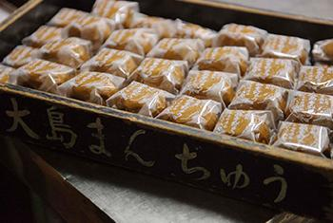
有限会社いさみや 畠山 憲之 様
久しぶりにお伺いできるお客様のところに手土産を持って行きたいと思い、注文させて頂きました。注文してからの感謝連絡が早すぎてびっくりしたのと、その後発送までがスムーズすぎて、ありがたい話すごく気分がスッキリした状態になれました。それも社内の仕組みがしっかりされていると感じましたし、届いたお菓子もお客様も大変喜んでいました。
お客様に食べていただいた際にも、ちょうど良い甘さだ！と大変喜んでいました。
また、他部署の方も居て、あまり絡みがないものの、いさみやさんの商品を通じて新たなコミュニケーションにも繋がりました。
また、美味しさからか新規の見積り依頼まで頂けました。
一緒のものをシェアして食すると深い話はせずとも、胃袋を掴んだ面白い営業にもなりました。新たな気づきとコミュニケーションを取れたきっかけも、美味しいお菓子のおかげと思っています。
このようなことから、「新たな胃袋コミュニケーションを生める」有限会社いさみやの畠山憲之さんを推薦いたします。
サトミ紙工 株式会社
取締役専務 里見 允二

